Slide 1
Тиражные решения и готовые интернет-магазины на платформе «1С-Битрикс»
Яговдик Денис
Менеджер
компании «Simai»

Slide 2
Тиражные решения
Для интернет-магазинов
Для сайтов конференций
Для информационных порталов
Для сайтов сообществ
и другие

Slide 3
Интернет-магазин из «коробки»
Готовое тиражное решение на основе «1С-Битрикс: Управление сайтом»
Решение включает:
готовый мобильный интернет-магазин;
готовую адаптированную структуру;
настроенные сервисы и типовой контент;
мастер настройки магазина;
мастер создания торгового каталога;
функционал «1С-Битрикс: Управление сайтом».
Создайте интернет-магазин за 4 часа!

Slide 4
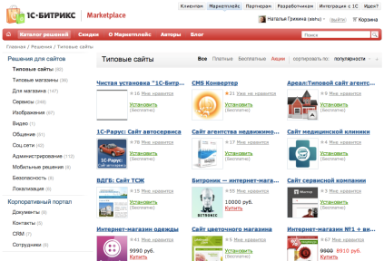
Веб-приложения в Маркетплейсе
marketplace.1c-bitrix.ru
В каталоге «1C-Битрикс: Маркетплейс» - более 100 готовых типовых сайтов и интернет-магазинов для самых разных отраслей бизнеса.

Slide 5
Типовые интернет-магазины в «Маркетплейсе»

Slide 6
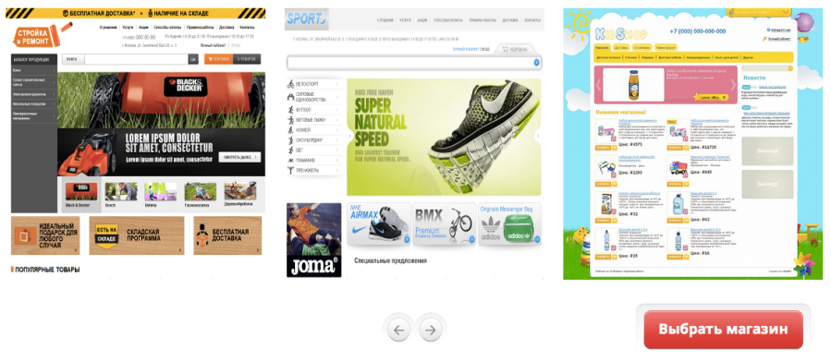
Бытовая техника Спорт Одежда Обувь Подарки Отдых Ноутбуки Шины и диски Детские товары Суши Пицца Автозапчасти Цветы Нижнее белье Сантехника Недвижимость Автосервис Салон красоты
Детский сад Гостиница Стоматология Турагентство
marketplace.1c-bitrix.ru

Slide 7
Типовые интернет-магазины включают в себя:
Готовые шаблоны/цветовые схемы
Каталог с примерами
Фильтры по товарам (категориям, брендам)
Различные типы цен
Дисконтные программы
SKU
Рейтинги, отзывы и многое другое

Slide 8
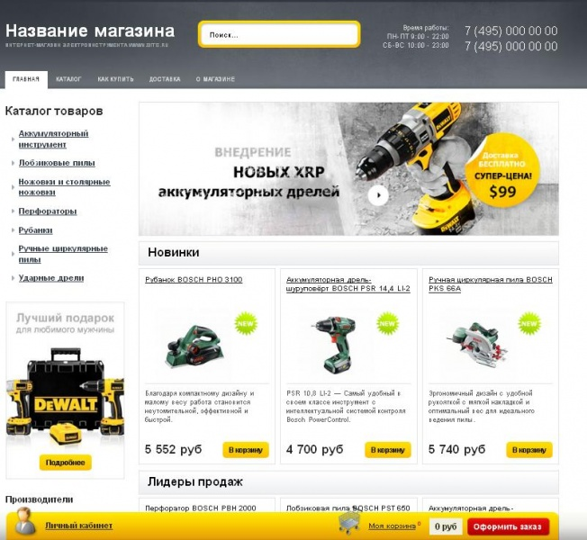
Интернет-магазин электроинструмента
Встроенный шаблон
Демо-каталог электроинструмента (Аккумуляторный инструмент, Лобзиковые пилы, Ножовки и столярные ножовки, Перфораторы и др.)
Фильтр по свойствам каталога
Сравнение товаров по изменяющимся характеристикам
Панель с корзиной, закрепленная к нижней области экрана

Slide 9
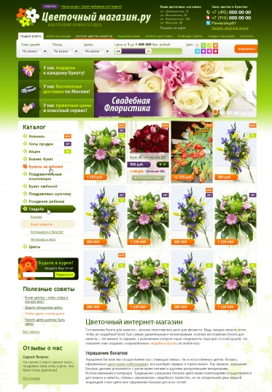
Интернет-магазин цветов
Быстрый поиск нужного букета благодаря фильтру (кому дарим, повод, цветы, цена, цвет)
Панель с корзиной заказа всегда размещается внизу экрана и не исчезает при прокрутке.
В корзине товары отображаются с картинками
Возможность быстро отложить товар
Указывается процент экономии при установке скидок для товара
Возможность указать сопутствующие товары
Возможность быстро заказать обратный звонок

Slide 10
Интернет-магазин подарков и сувениров
Шаблон с удобной навигацией, с 3-мя цветовыми схемами: розово-синяя, зелено-бордовая, оранжево-сиреневая.
Рубрикация по категориям: пол, возраст, повод для подарка с красочными стикерами-наклейками (Новый год, 8 марта, 9 мая, 1 сентября и другие.)
Фильтр по цене ползунками.
Форма поиска с AJAX-подгрузкой результатов с картинкой и ценой.
Покупка товара с дополнительными опциями (упаковка, открытка, дополнительная гарантия и др.)

Slide 11
Интернет-магазин строительных материалов
Яркий дизайн и удобная навигация.
Удобный и легко настраиваемый фильтр по параметрам товаров (бренд, фасовка, цвета и т.д.).
Возможность полной интеграции номенклатуры с 1С (включая характеристики).
Маркетинговые фишки: старая и новая цена. Экономия при покупке.
Эффектный слайдер баннеров на главной странице.
Онлайн заказ, различные способы оплаты и доставки.
Новости, полезные статьи, акции.
Демонстрационный контент

Slide 12
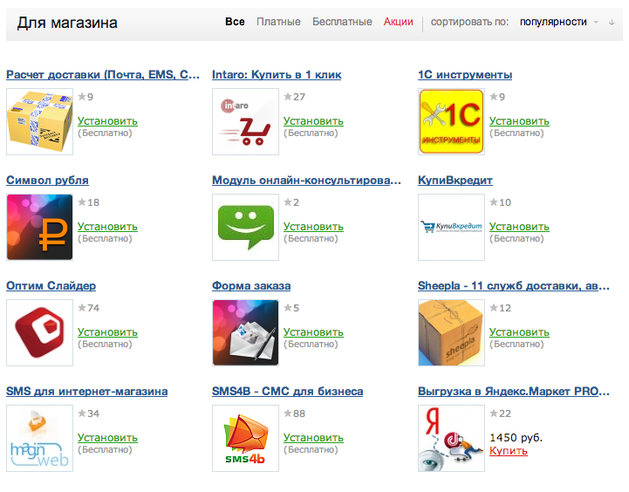
Веб-приложения в Маркетплейсе

Slide 13
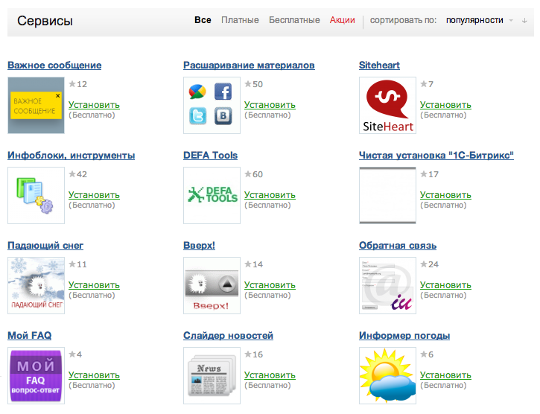
Веб-приложения в Маркетплейсе

Slide 14
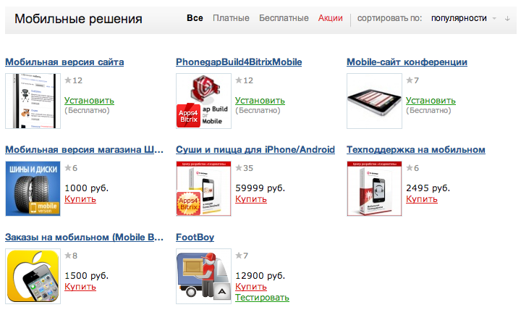
Веб-приложения в Маркетплейсе

Slide 15
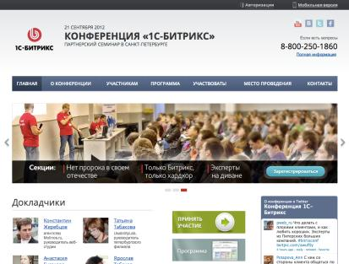
Сайт конференции
Информационная поддержка мероприятия в Интернете
Регистрация докладчиков и участников конференции, в том числе с возможностью прислать доклад
Размещение программы мероприятия
Размещение списка докладчиков,
Размещение тезисов и материалов докладов
Размещение новостей, отзывов, ключевых результатов прошлых конференций, блогов
Архив прошлых конференций
Поддержка нескольких конференций на одной платформе
Организация рассылки новостей
Размещение фото- и видеоматериалов
Экспорт новостей в RSS

Slide 16
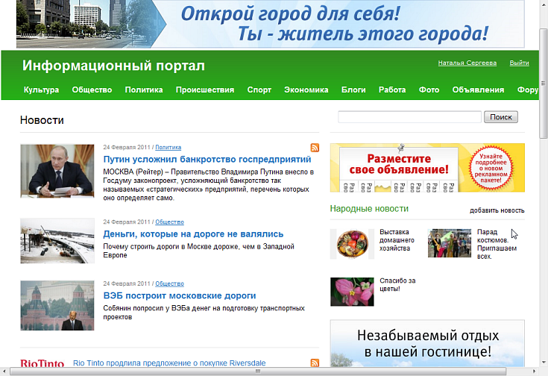
Информационный портал
Готовый сайт для СМИ, городских порталов, новостных или тематических ресурсов.
Все необходимое уже включено:
Новостные блоки
Форумы
Объявления
Вакансии
Блоги
Фото, видео
Социальные сети и многое другое

Slide 17
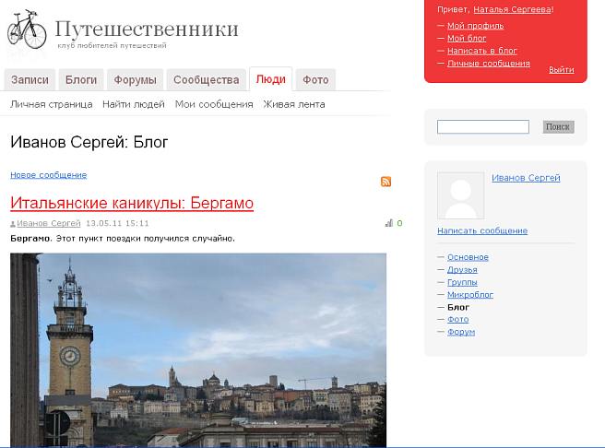
Сайт сообщества
Решение включает:
Блоги
Пользователи
Форумы
Личные профили
Сообщения
Группы/сообщества
Поиск
Фото, видео
Подписки
Дни рождения и т.д.
Несколько вариантов дизайна
Богатый функциональность
Быстрый запуск

Slide 18
Тиражные решения
Партнеры «1С-Битрикс» постоянно разрабатывают новые тиражные решения и типовые сайты.
Следите за новинками в «Маркетплейсе»!

Slide 19
Спасибо за внимание!
Вопросы?

